Slide 1
Simulación de Sistemas
Trabajo Práctico Especial
Simulación de estrategia comercial de una software factory
Grupo 3
Alvaro Crespo - Juan Pablo Civile - Agustín Marseillan

Slide 2











Slide 3
Formulación del problema
¿Qué?
Administrar recursos
Elegir proyectos
¿Para qué?
No tener programadores sin trabajar.
Poder aceptar proyectos atractivos
De forma INTELIGENTE

Slide 4
Modelado
Proyecto
Organización
Workflow

Slide 5

Restricciones - Límites del Problema
Para simplificar el problema,
no tuvimos en cuenta:
La capacitación del personal y su curva de aprendizaje
Nuevos requerimientos en el proyecto
Competencia, mercado, precios
La situación financiera de la empresa
El recambio de desarrolladores
Notes:
----- Meeting Notes (27/06/13 21:27) -----
aclarar fuerte que no lo hacemos

Slide 6
Variables de control
Cantidad de programadores que se “reservan” (para proyectos atractivos).
Estrategia de decisión de aceptación de proyectos.

Slide 7

Variables Aleatorias
Cantidad de proyectos que llegan en un determinado período.
Tipo del proyecto (pequeño, mediano o grande).
Tamaño del proyecto (medido en horas-hombre).
Precio por hora del proyecto.
Cantidad de desarrolladores pretendidos.

Slide 8
Funciones Objetivos
Ganancia generada por los proyectos aceptados.
Costo de oportunidad, ganancia que hubieran generado los proyectos rechazados.
Porcentaje de recursos utilizados.

Slide 9
Estrategias de decisión
Mayor Precio / Hora
Desempate por mayor cantidad de Horas Hombre
Mayor Facturación
Desempate por Precio / Hora más alto

Slide 10
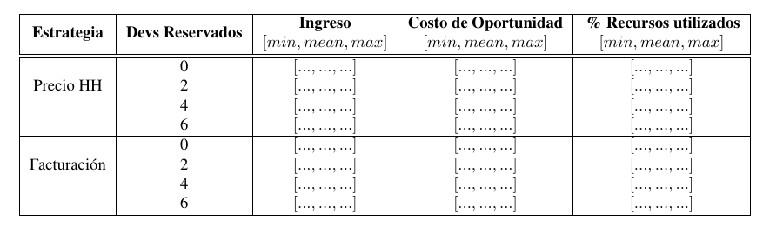
Plan de cuadros

Slide 11
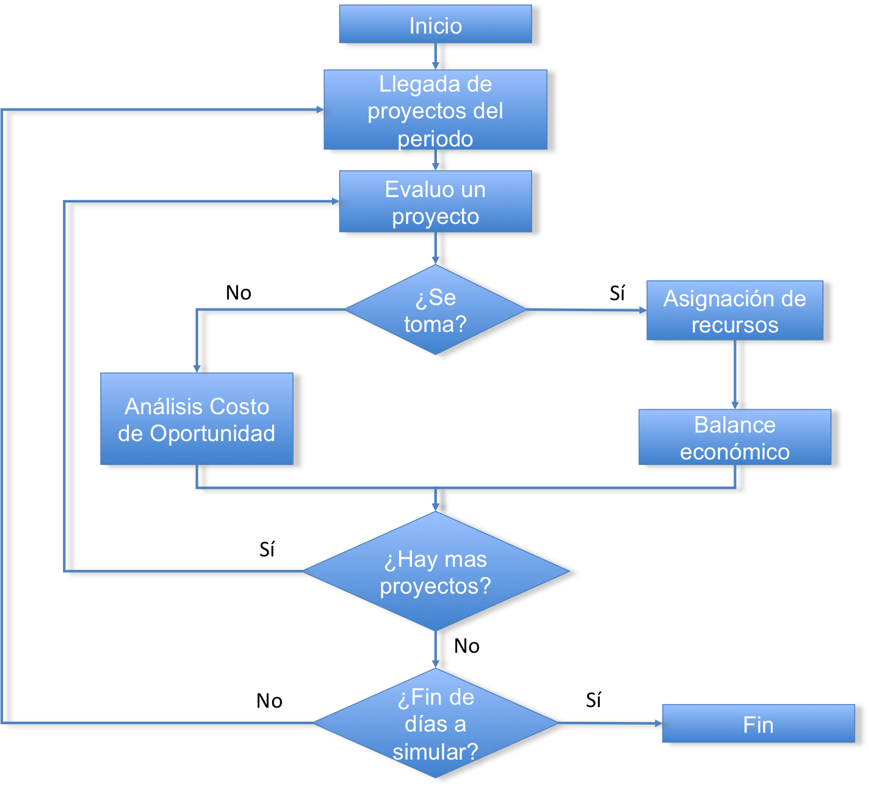
Diagrama de Bloques
Período = 1 mes
T = 10 años

Slide 12
Asignación de recursos
Trabajan sobre el proyecto los desarrolladores que fueron pactados
Si hay desarrolladores sin trabajo, se los asigna temporalmente al proyecto más cercano a la entrega
Incluye desarrolladores reservados sin asignar

Slide 13
Desarrolladores reservados
Por si llega un proyecto atractivo y no se lo puede aceptar
Se activan desarrolladores reservados
La estrategia determina que es atractivo
Los proyectos mejores que el 80% percentil histórico

Slide 14
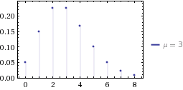
Modelo de datos
Cantidad de proyectos por mes
Distribución de Poisson(3).

Slide 15
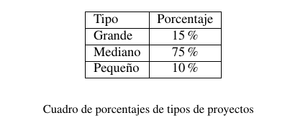
Tipo de proyecto
Distribución Uniforme
Proyecto Pequeño = 10%
Proyecto Mediano = 75%
Proyecto Grande = 15%

Slide 16
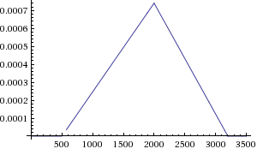
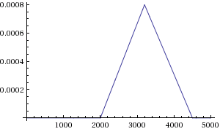
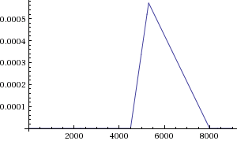
Horas de proyecto
Proyecto Pequeño
Distribución triangular
Min = 500 Max = 3200 Moda = 2000
Proyecto Mediano
Distribución triangular
Min = 2000 Max = 4500 Moda = 3200
Proyecto Grande
Distribución triangular
Min = 4500 Max = 8000 Moda = 5300

Slide 17
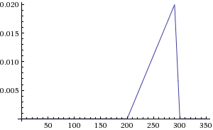
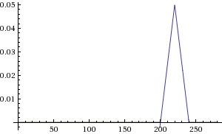
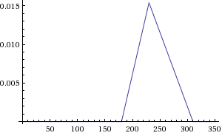
Precio por hora de proyecto
Proyecto Pequeño
Distribución Triangular
Min = 200 Max = 300 Moda = 290
Proyecto Mediano
Distribución Triangular
Min = 200 Max = 240 Moda = 220
Proyecto Grande
Distribución
Min = 180 Max = 310 Moda = 230

Slide 18
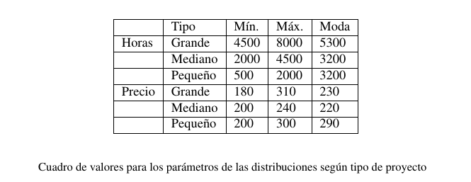
Horas y Precio por hora de proyecto

Slide 19
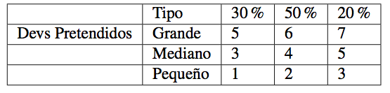
Desarrolladores pretendidos

Slide 20

Modelo Operacional
Arquitectura - Python
wxPython - GUI
matplotlib - Gráficos
numpy - Generación de muestras

Slide 21
Modelo Operacional – Cont.
Etapas de desarrollo
Modelo de organización
Motor de simulación
Modelo de datos
Interfaz visual
Plan de experimentación
Plan de pruebas

Slide 22
Plan de experimentación
Diseño de diferentes estrategias.
Corridas con diferentes parámetros.
Probar escenarios irreales para ver el correcto funcionamiento.

Slide 23
Verificación
Generadores aleatorios:
Comparación de histogramas generados.
Estrategias de aceptación:
Generación de conjuntos de testeo con soluciones conocidas para el chequeo.

Slide 24
Número de corridas necesarias
Para obtener un intervalo de confianza de 5% con un nivel de significación del 99% basta con hacer 100 coridas.

Slide 25
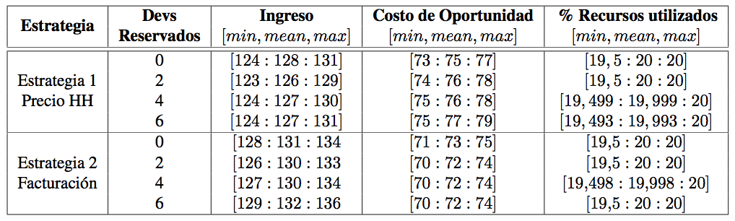
Resultados
Ingreso y Costo de Oportunidad en Millones de ARS

Slide 26
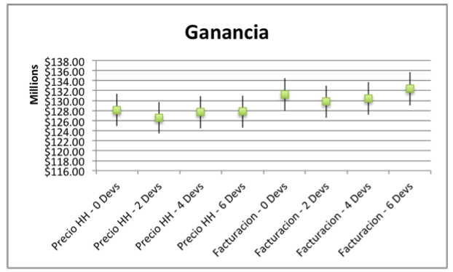

Slide 27
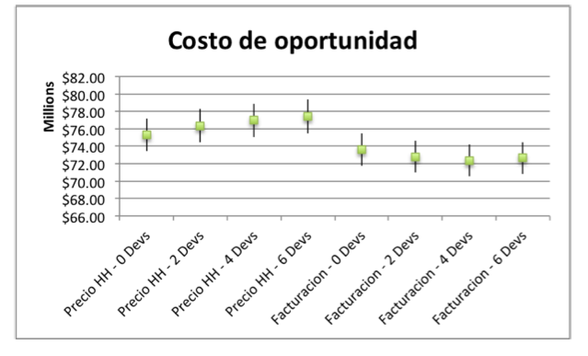

Slide 28
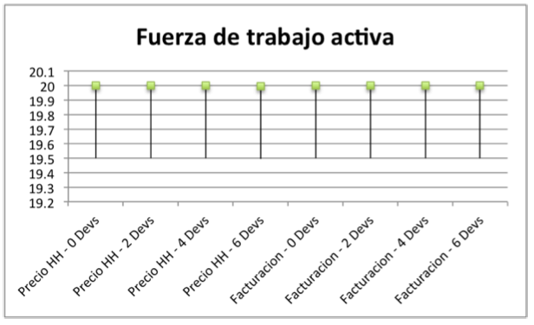

Slide 29
Conclusiones
Aprovechamiento óptimo de recursos.
Según la ganancia, no hay diferencias significativas entre estrategias.
Según costo de oportunidad, la estrategia de Facturación es mejor, ya que tiene un costo de oportunidad significativamente menor a la de Precio por Hora.

Slide 30
Próximos pasos
Agregar estrategias de decisión.
Extender los rangos de valores de desarrolladores reservados.
Encontrar puntos de quiebre
Inclusión de una “época de crisis”.

Slide 31




Demo

Slide 32

?

